Slide 1
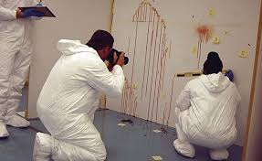
PRESENTATION FINALE GNG 1503
FA4 :
Alexandre Aubrey
Michel Stephan
Habib Cissé
Andréas Beaulieu Professeur : Emmanuel Bouendeu

Slide 2
AGENDA
Introduction
Problème à résoudre
Besoins du clients
Les Critères de conception
Les concepts préliminaires
Les 3 solutions initiales
Les sous-systèmes
Le choix final
Le plan du projet
Coût des matériaux
Diagramme de Gantt
Le prototype 1 + rétroaction du client
Le prototype 2 + rétroaction du client
Le prototype final
Leçons apprises
Conclusion
Questions

Slide 3
Introduction
Concevoir un panneau d’impact portable, facile à nettoyer, peu coûteux et d’angle variant entre 0° et 90° pour permettre à la police d’analyser les patrons des tâches de sang sur les scènes de crime,
Besoins mentionnés par le client:
Facilité de transport
Facilité de nettoyage
Facilité d’utilisation et ajustements précis
Dimensions de la plaque 8’’ par 14’’
Interchangeabilité de la surface
Prix abordable

Slide 4
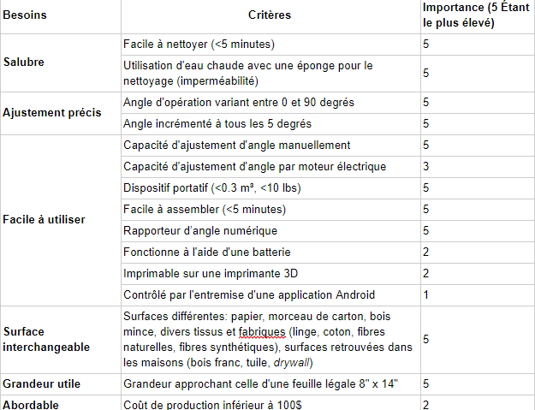
Les critères de conception
Nous avons assigné des critères de conception aux besoins cités plus-haut ainsi que leur importance relative.

Slide 5
Les concepts préliminaires
Nous avons pensé à 3 façons différentes de résoudre le problème

Slide 6
Les concepts préliminaires

Slide 7
Les concepts préliminaires
Les sous-systèmes :
Montage du moteur : tige filetée attachée au moteur via un pignon de raccord
Viscer et déviscer le mur vertical (portabilité) à l’aide d’une tige fixée dans la base qui entre dans un trou situé dans le mur
Pivot fixé sous la plaque dans lequel passe la tige filetée et une autre tige non-filetée pour stabiliser celle-ci et permettre de la faire bouger
Rapporteur d’angle numérique avec circuit arduino et impression d’une échelle sur le mur vertical en guise de surplus
Utilisation d’une poignée reliée à la tige filetée par une courroie pour la faire tourner pour l’ajustement manuel et aussi étendre les bords du pivot pour permettre à l’utilisateur de le faire bouger directement à la main.
Moteur et affichage d’angle contrôlés par arduino
Epingles pour fixer le matériel à la plaque
Mettre le moteur et les électroniques dans une boîte pour l’étanchéité à l’eau

Slide 8
Le plan du projet

Slide 9
Le plan du projet

Slide 10
Plan du projet
Nous avons un tableau de tous nos matériaux utilisés ainsi que leur prix
Le coût total de tous les prototypes étaient de : 86,10 $ + courroie
Prototype 1 :

Slide 11
Plan du projet
Prototype 2 :

Slide 12
Plan du projet
Prototype 3 :

Slide 13
Le prototype 1
Dispositif ciblé qui traitait de la levée de la plaque à l’aide des écrous et de la tige filetée
Le dispositif est entièrement fabriqué en carton

Slide 14
Le prototype 1
La rétroaction du client :
Présentation du concept
Bon impression de l’aspect salubrité de notre dispositif et du fait d’utiliser une télécommande pour faire fonctionner le tout
Suggestion de l’utilisation d’un niveau pour s’assurer que le tout est nivelé lorsque le dispositif est posé sur le plancher
Le client semblait satisfait des travaux et n’avait aucun commentaire négatif

Slide 15
Le prototype 1
Ce prototype nous a permis quelques ajustements techniques:
Nous avons constaté que le mur était très difficile à monter avec la tige filetée
Le moteur n’était pas assez puissant pour permettre à la plaque de monter
Nous avons donc choisi d’implémenter une courroie à la place de la tige filetée et d’utiliser un moteur plus puissant.

Slide 16
Le prototype 1
Vidéo du fonctionnement

Slide 17
Le prototype 2
Dispositif compréhensif traitant 2 sous-systèmes avec une emphase sur le sous-système critique des électroniques :
La levée de la plaque avec le nouveau dispositif moteur + courroie. Test du contrôle du moteur par télécommande
Affichage digital de l’angle sur un écran LCD à l’aide d’un circuit arduino et d’un accéléromètre

Slide 18
Le prototype 2

Slide 19
Le prototype 2
Vidéo du fonctionnement

Slide 20
Le prototype 2
Rencontre avec le client en classe :
Nous lui avons fait un bref exposé du statut de notre projet
Présentation du prototype 2
Celui-ci paraissait satisfait des résultats et a dit être impatient de voir la solution finale
Le circuit arduino fonctionnait correctement et on arrivait à afficher l’angle sans problèmes. Toutefois, le moteur demeurait encore faible. C’est ainsi que nous avons pensé à utiliser non seulement des rampes entre la base et le support vertical mais aussi un moteur plus fort.

Slide 21
Le prototype 3
Prototype compréhensif et version quasi-complète de notre dispositif final
La base et mur de support initialement en carton ont été remplaçés par une structure plus solide en acier galvanisé
Impression 3d des dispositifs de soutien de la plaque ajoutés
Nouveau moteur plus puissant
Circuit imprimé utilisé à la place des plaques d’essai
Soudure du circuit avec des fils obtenus via des câbles ethernet
Impression 3d de boîtes pour les électroniques

Slide 22
Le prototype 3

Slide 23
Le prototype 3
Le prototype 3 fonctionnait parfaitement
La partie la plus dure a été de souder les fils sur le circuit imprimé. Quelques fils ont requis d’être soudés plus d’une fois
Après avoir soudé correctement le circuit et placer les rampes, la plaque était capable de monter et descendre sans problèmes.

Slide 24
Le dispositif Final
Essentiellement le prototype 3 à quelques modifications près:
La plaque a été remplaçée par une plaque légère en plastique pour faciliter le mouvement.
Utilisation de rampes
Inversion de l’affichage de l’angle pour que la position verticale corresponde à 0° et celle horizontale à 90°.
Réduire le délai dans le code arduino pour que la plaque monte et descende plus rapidement
Impression 3d de boîtes pour les électroniques (étanchéité et portabilité)

Slide 25
Le dispositif final

Slide 26
Leçons apprises

Slide 27
Conclusion
En somme, nous avons pu parvenir à une solution fonctionnelle et qui répondait aux attentes du client
Fierté du travail accompli
Remerciements

Slide 28
Questions

